Slide 1
Нітроген

Slide 2
Періодична система хімічних елементів Д.І.Менделєєва
Періоди
Ряди
Групи елементів
I
II
III
IV
V
VI
VII
VIII
1
1
Характеристика
1. | Вперше добуто в 1772 році Даніелем Резерфордом.
2. | У Періодичній системі знаходиться в 2 періоді, V група, головна підгрупа.
3. | У природі зустрічається як у вільному стані, так і у зв'язаному.
4. | Газ без кольору і запаху, трохи легший за повітря.
5. | Електронна формула: 1s²2s²2p³
2
2
3
3
14
0
N
4
4
5
5
6
7
+7
6
8
9
7
10

Slide 3

У молекулі N₂ атоми зв’язані потрійним зв’язком. Велика енергія зв’язку зумовлює високу стійкість і малу хімічну активність N₂.
. .
:N∙ + ∙N: :N N:
˙ ˙

Slide 4
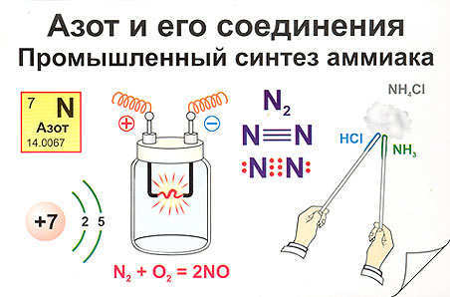
Хімічні властивості
За звичайних умов азот реагує лише з літієм, з іншими металами – при нагріванні, утворюючи нітриди. З воднем сполучається лише при підвищених температурах і тиску, з киснем – при температурах понад 3000ºС. У реакціях з киснем і фтором є відновником, в інших випадках – окисником:
6Li+N₂ 2Li₃N
3Mg+N₂ Mg₃N₂
3H₂+N₂ 2NH₃
N₂+O₂ 2NO
N₂+3F₂ 2NF₃

Slide 5
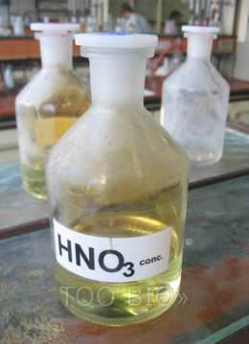
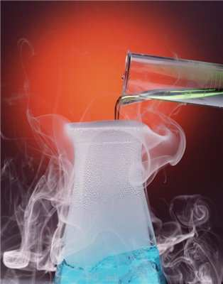
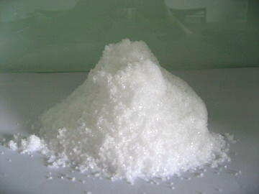
Сполуки Нітрогену
Нітратна кислота
Амоніак
Нітрати

Slide 6
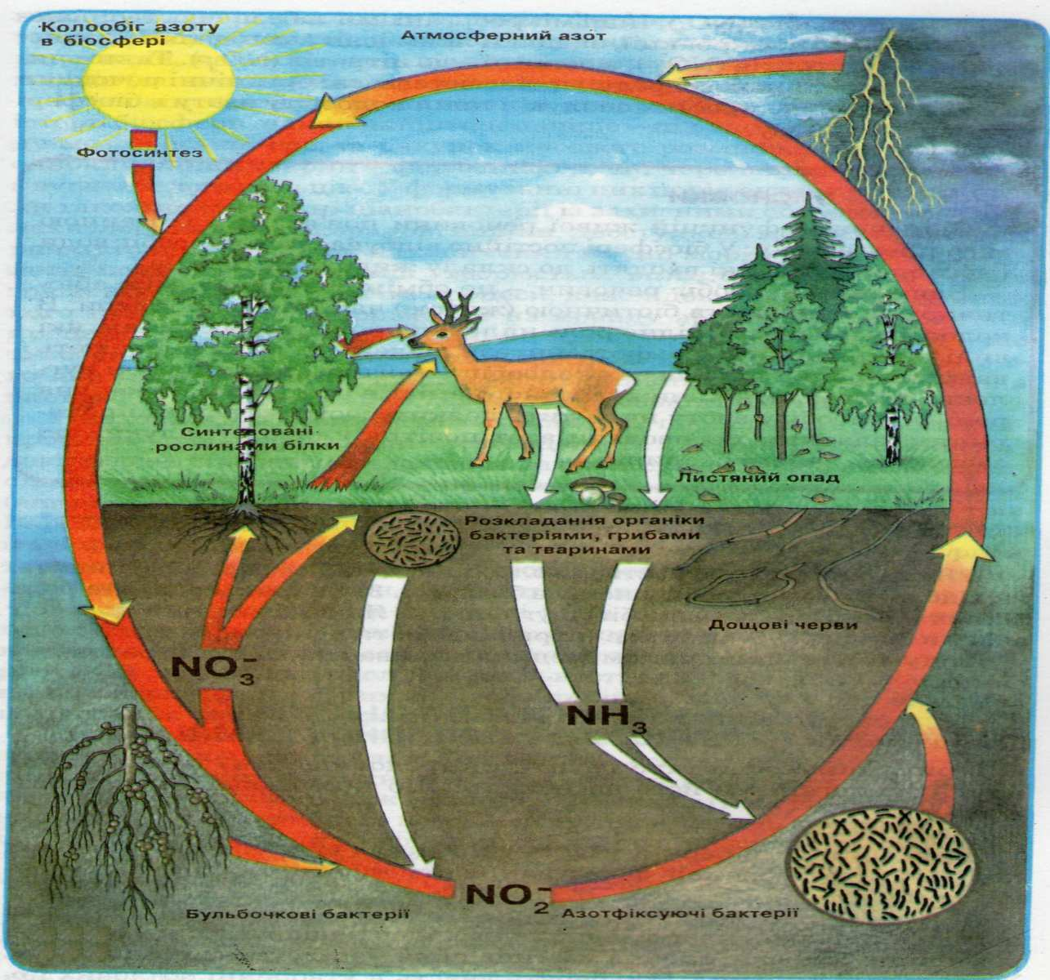

Slide 7
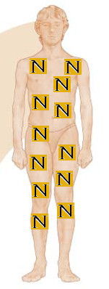
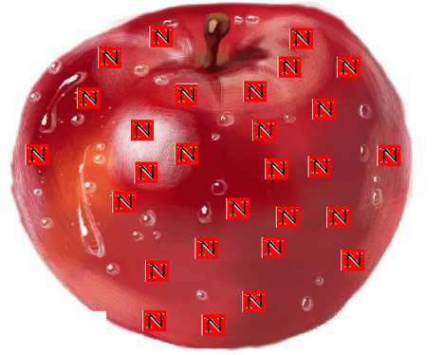
Надлишок розчинних сполук Нітрогену у ґрунті:
N
Гостре отруєння
(алергічний набряк легень,
задишка, біль в області серця,
кашель, блювота та ін.).

Slide 8
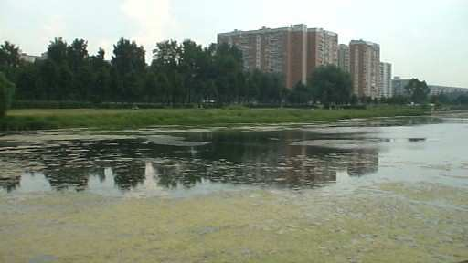
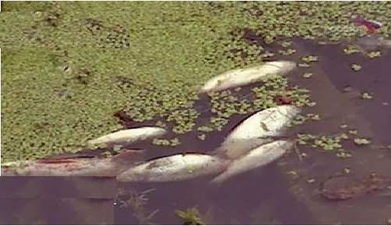
Потрапляння мінеральних добрив у водойми
Загибель
водних організмів
Заростання водойм

